Slide 1

Муниципальное автономное дошкольное образовательное учреждение “Детский сад комбинированной направленности № 9” г. Сосновоборска
Знакомство с шахматными фигурами
Подготовила: Титова Наталья Ивановна воспитатель подготовительной группы компенсирующей направленности для детей с ТНР

Slide 2
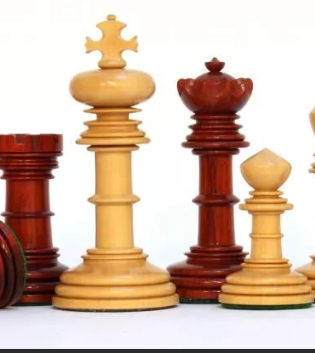
Цель: познакомить детей с шахматными фигурами
01
познакомить детей с шахматными фигурами.
развивать ориентирование шахматных фигур на шахматной доске
02
03
воспитывать внимательность, терпимость.

Slide 3
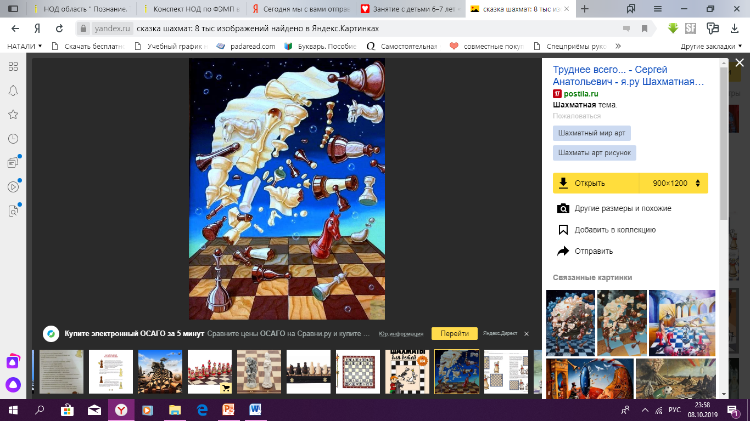
Сказка
о шахматах

Slide 4
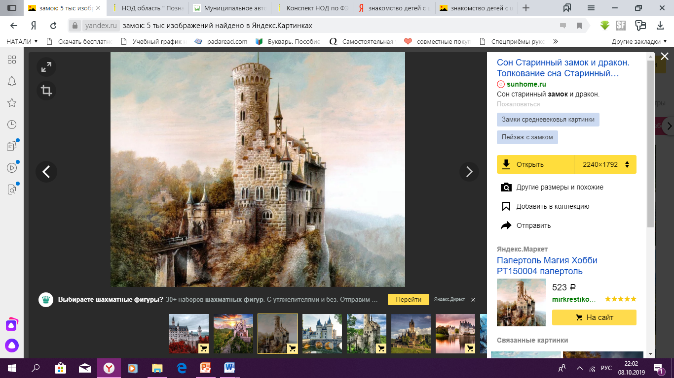
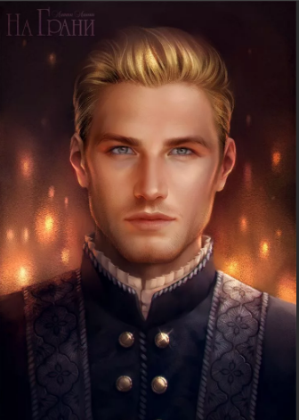
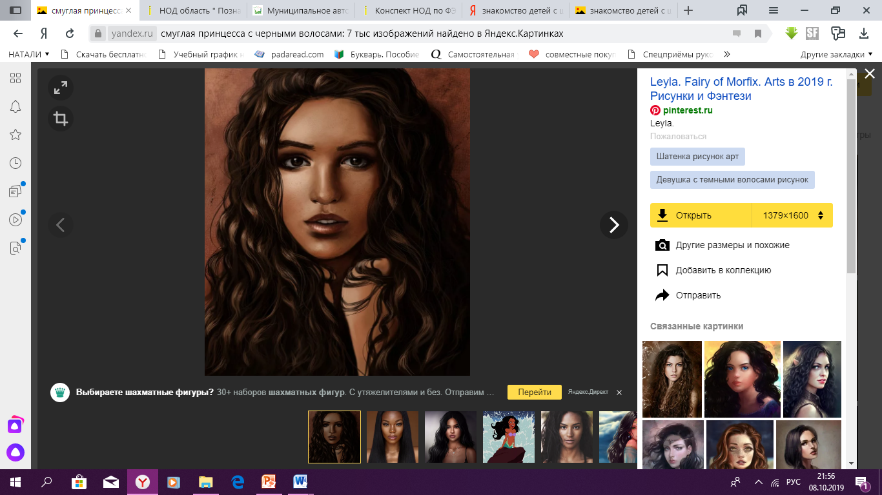
Жили- были когда-то давным –давно король и королева.
Король был светлый, с русыми волосами-просто красавец.
Королева была смугленькая, с черными волосами и черными глазами.

Slide 5
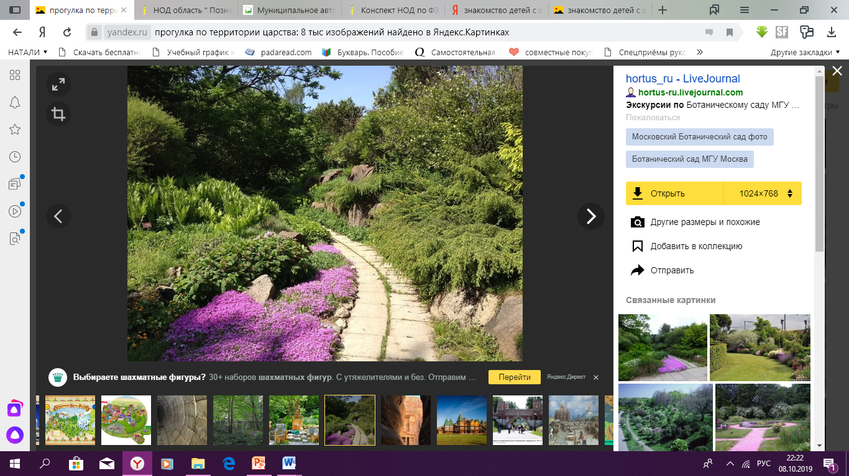
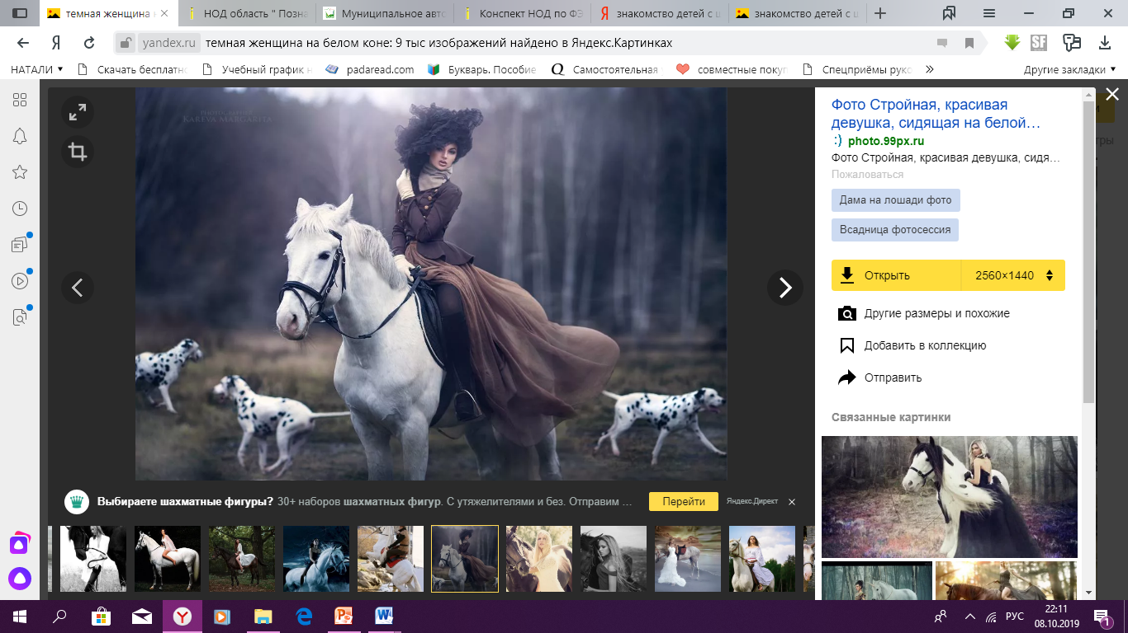
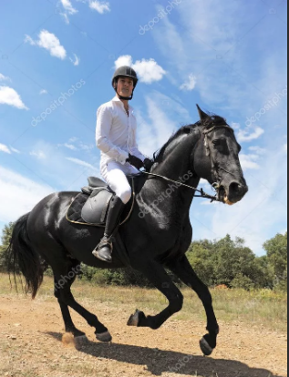
相关标题文字
THE HEADLINE
Они очень любили друг-друга, каждый день выходили на прогулку, объезжали свое королевство на конях: Король на черном коне, Королева на белом своем любимом коне. Доезжали до самых границ своих владений, каждый встречный им улыбаясь кланялся, приветствовали их. В Королевстве царил мир и покой.

Slide 6
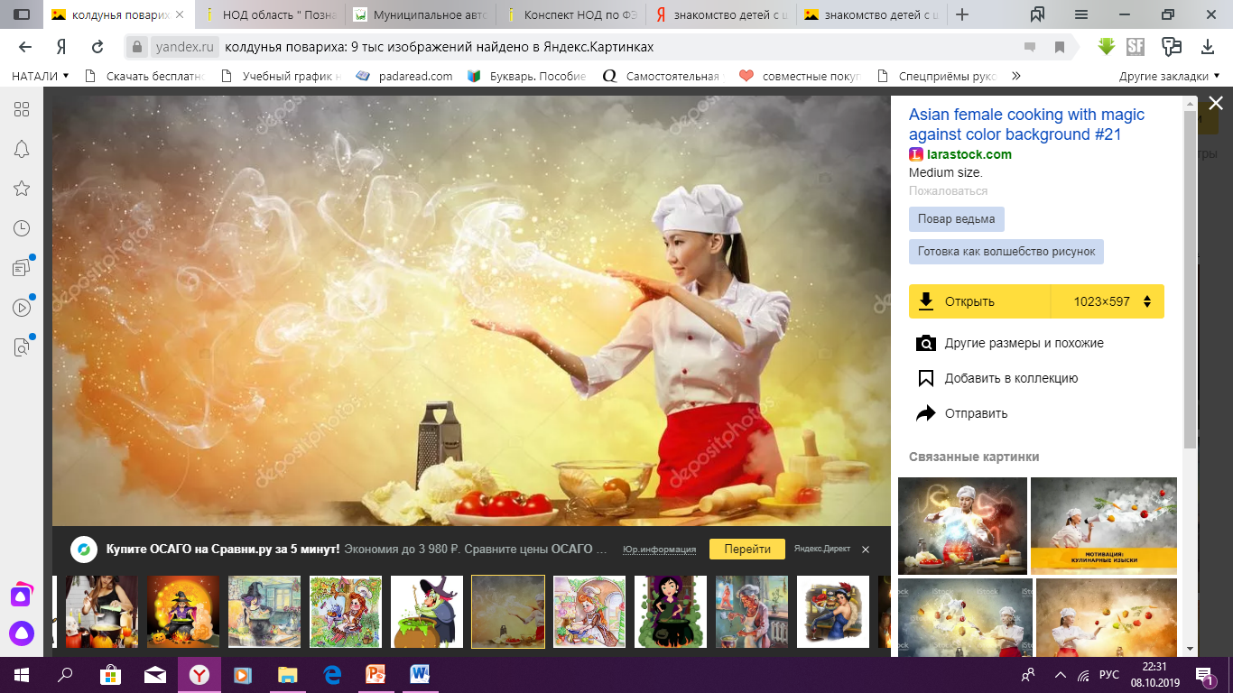
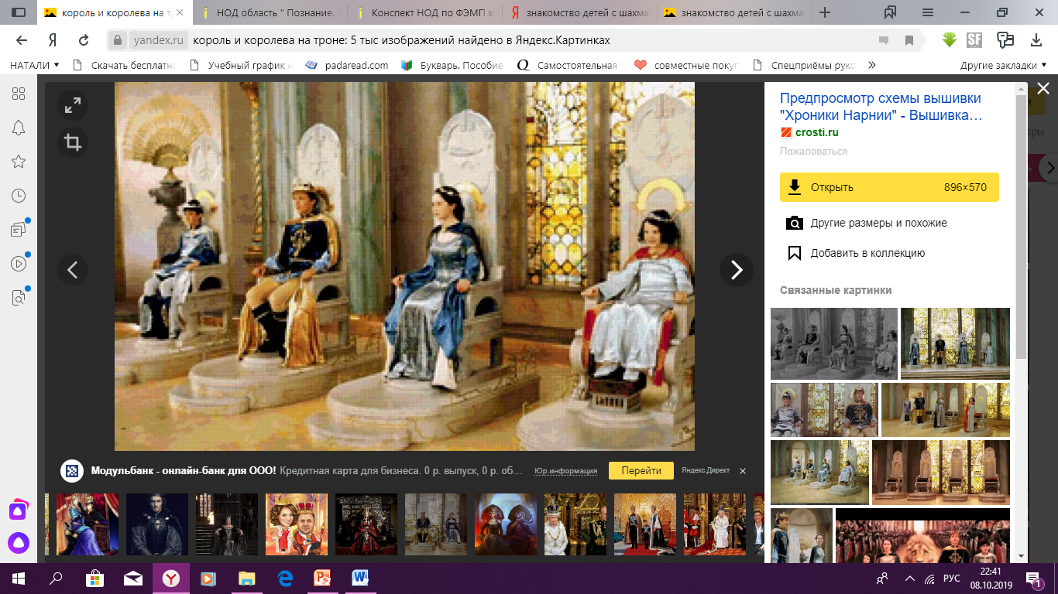
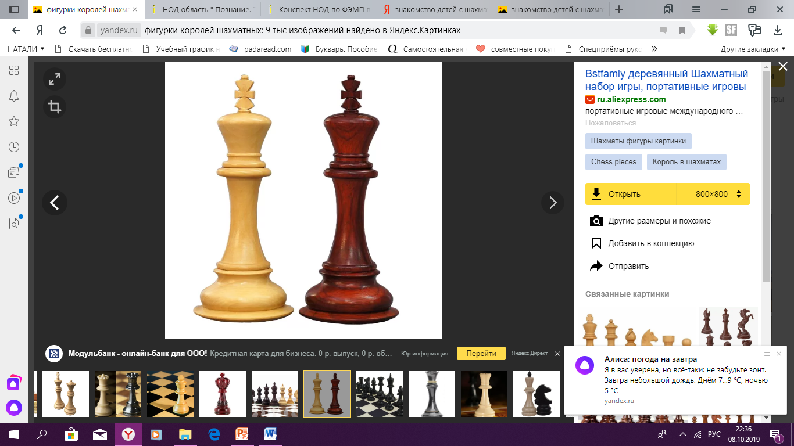
Но не было у Короля и Королевы детей. Все знали, что у них такое горе. Королевство некому оставлять, но ничем никто не мог помочь. Однажды, колдунья, которая работала в королевском дворце поварихой, сделала из пшеничной и ржаной муки маленькие две фигурки, черную и белую, и подарила Королевской семье.

Slide 7
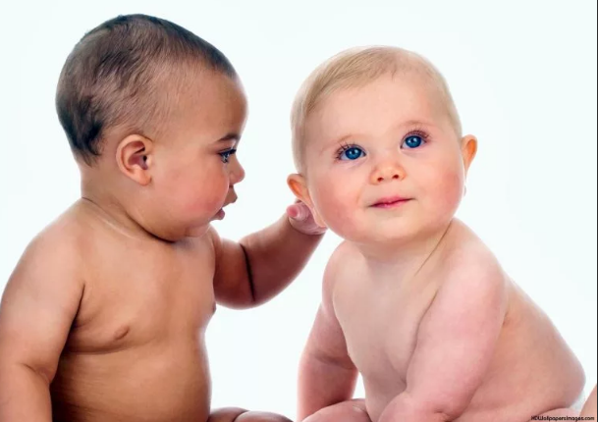
-Ваше Величество, вот вам мой скромный подарок-два мальчика из теста. Если Вы захотите, я в них вселю человеческие души, и они оживут. Дам им человеческие качества: доброту, щедрость, ум. Если в течение жизни они растеряют эти человеческие качества, они снова превратятся в маленькие червствые фигурки. И тогда уже им никто не поможет, они останутся игрушками навечно.
Король и Королева с удовольствием согласились.

Slide 8
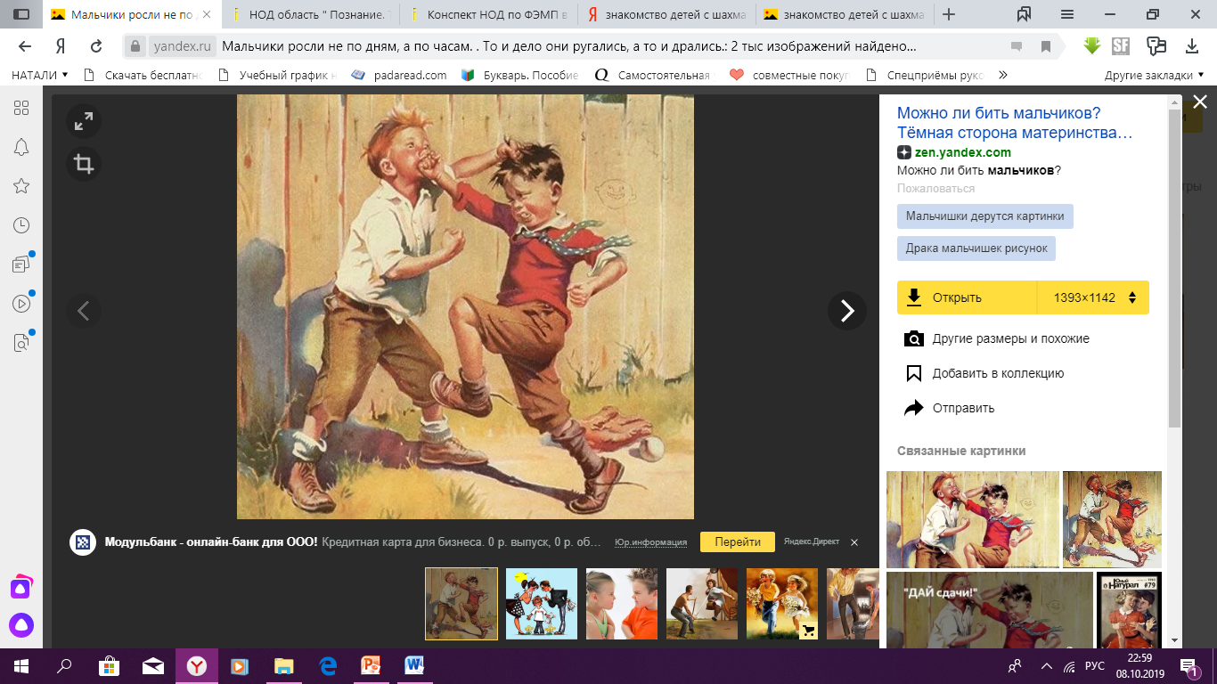
Мальчики росли не по дням, а по часам. Король и Королева их баловали: им было все дозволено, не знали слова «нельзя». Выросли мальчики такие красавцы: один темненький, другой светленький, но такие капризные и завистливые. То и дело они ругались, а то и дрались.

Slide 9
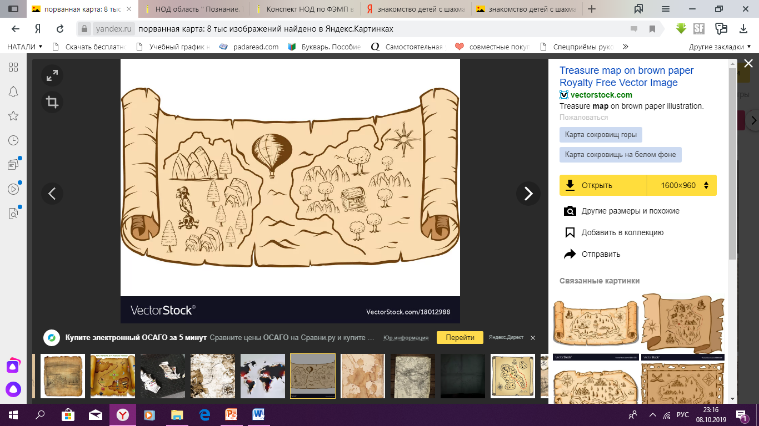
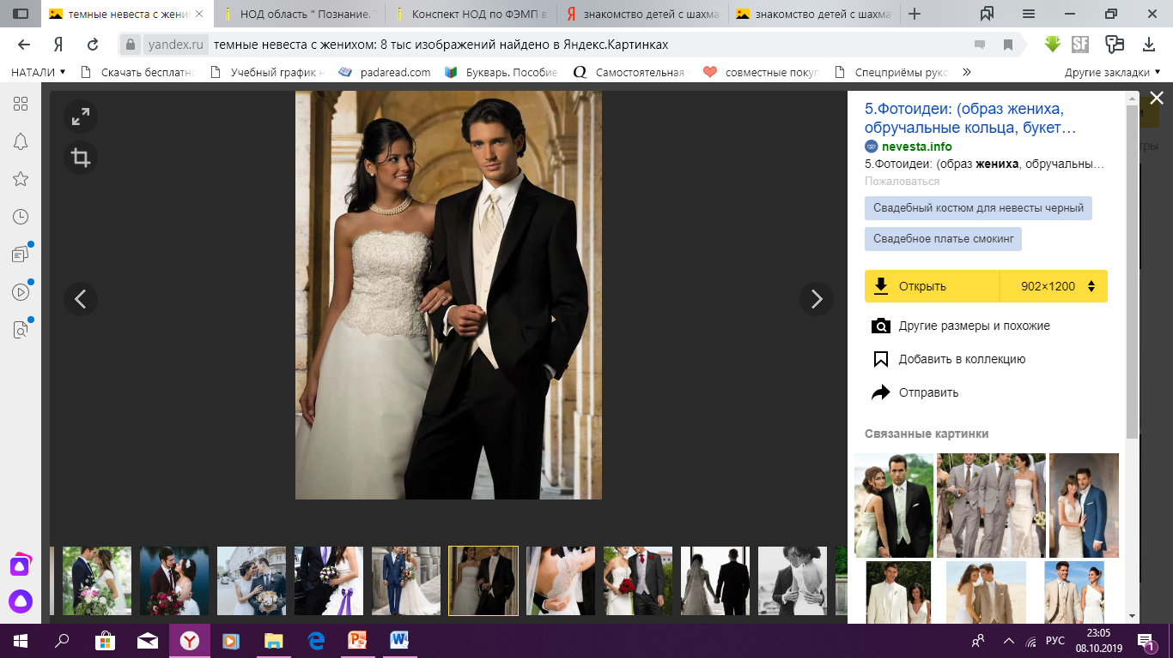

Прошли годы : мальчики женились , создали свою семью. Каждая семья хотела жить отдельно друг от друга, иметь свое государство, свою армию. Пока Король и Королева были живые, они терпели друг друга, но в один прекрасный день Короля и Королевы не стало…

Slide 10
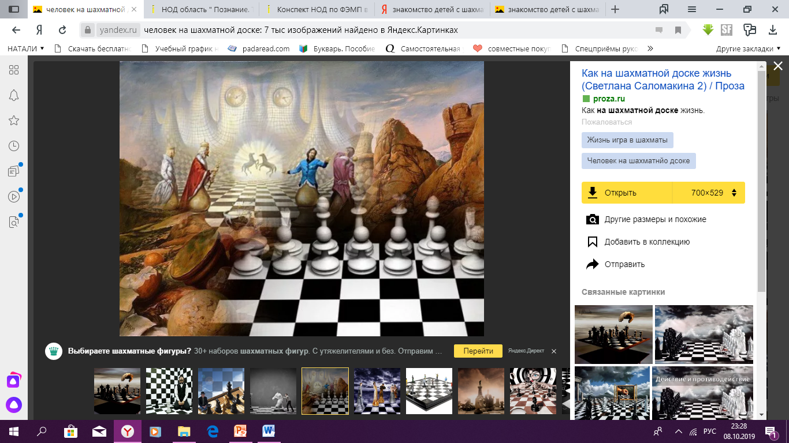
Все плакали, долго горевали. Все знали, что эти два брата не уживутся вместе. Так и случилось- они поделили большое королевское владение по квадратикам, черный принц раскрасил свою территорию в черный цвет, а белый принц в белый цвет. Каждый имел свою армию, своих лошадей, свою границу- живи и радуйся!

Slide 11
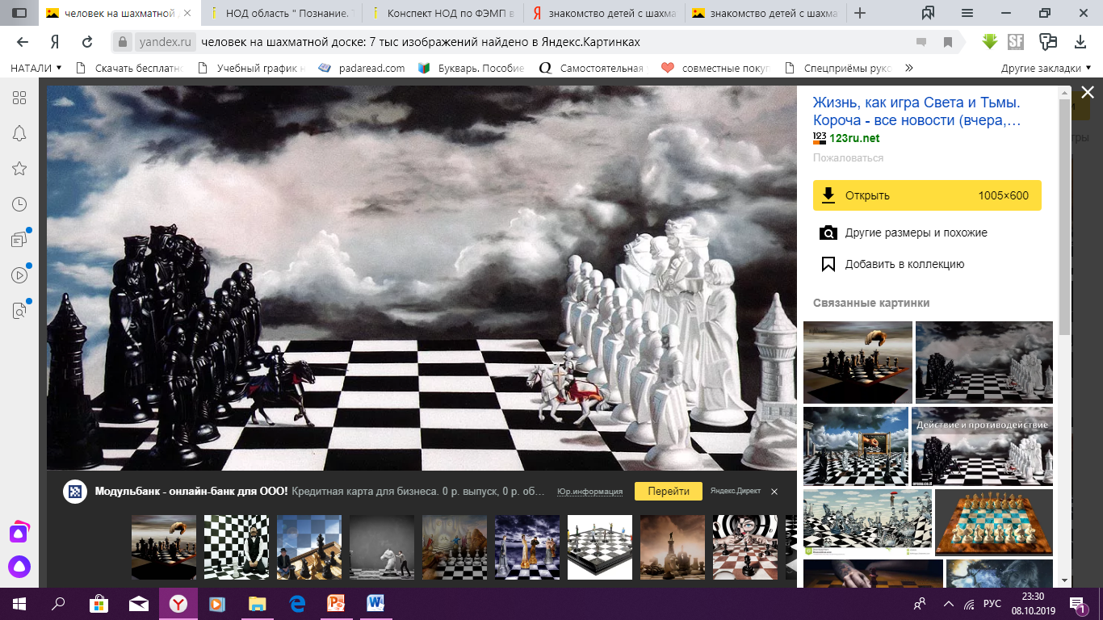
Они растеряли те качества, которые подарила им колдунья-повариха, все время поднимали друг на друга войну. И в одно солнечное утро они проснулись маленькими твердыми, как камень, фигурками. Не могли не шевельнуться, ни глазом моргнуть-исполнилось предсказание колдуньи-прекрасные принцы, со всей королевской свитой, армией, владениями, превратились в игрушки.

Slide 12
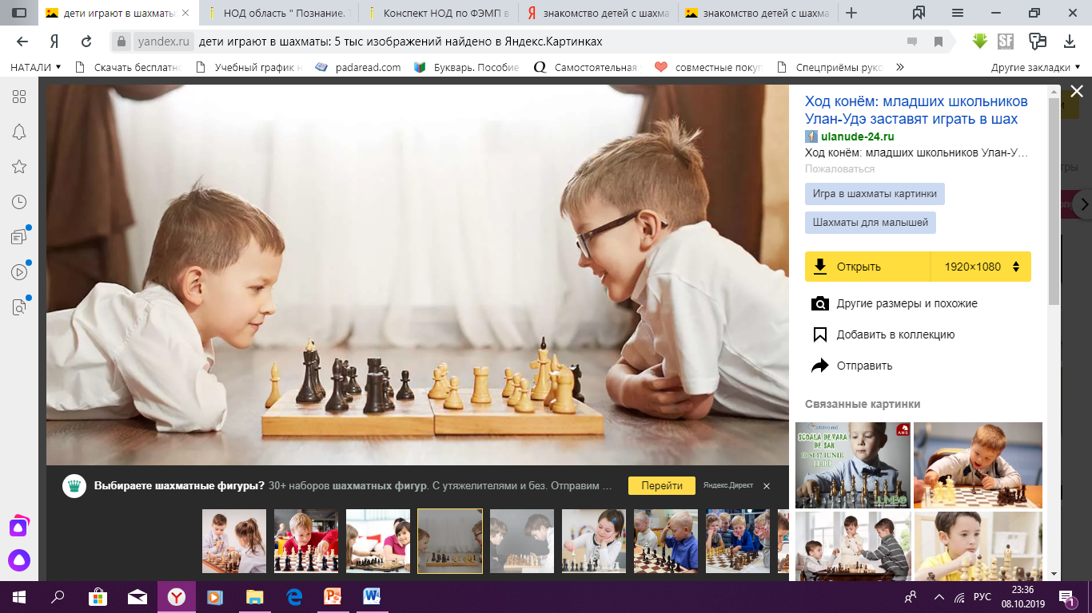
С тех пор много воды утекло, но люди все еще играют с этими причудливыми фигурками, далеко напоминающими живых людей.

Slide 13
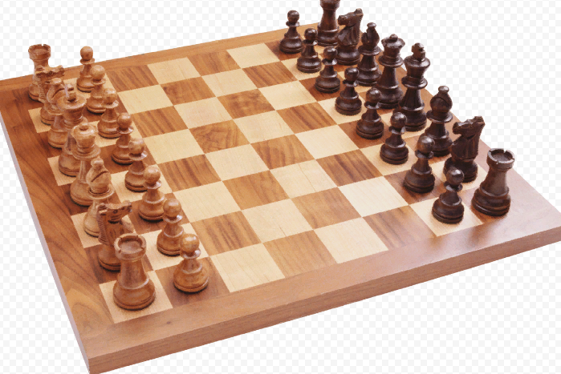
Знакомство с шахматными фигурами

Slide 14
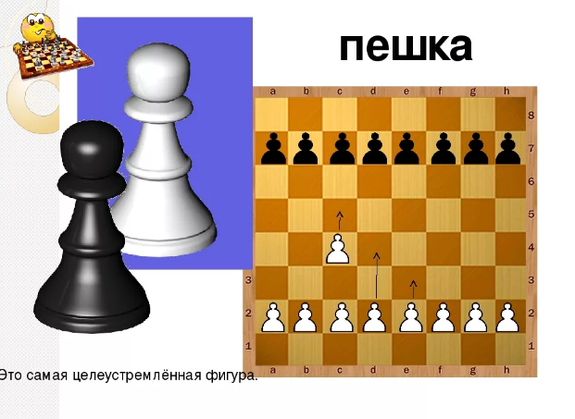
相关标题文字
THE HEADLINE

Slide 15
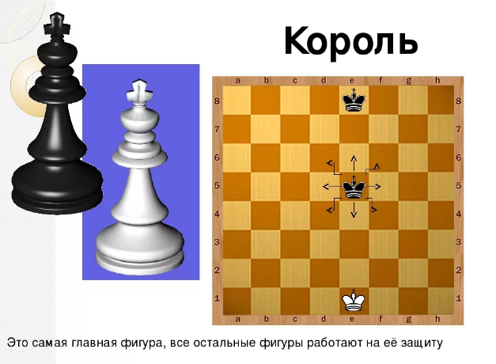

Slide 16
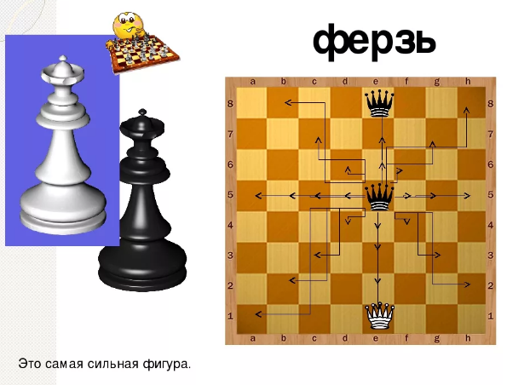

Slide 17
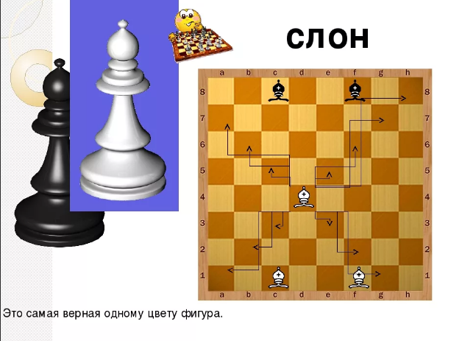
相关标题文字
THE HEADLINE

Slide 18
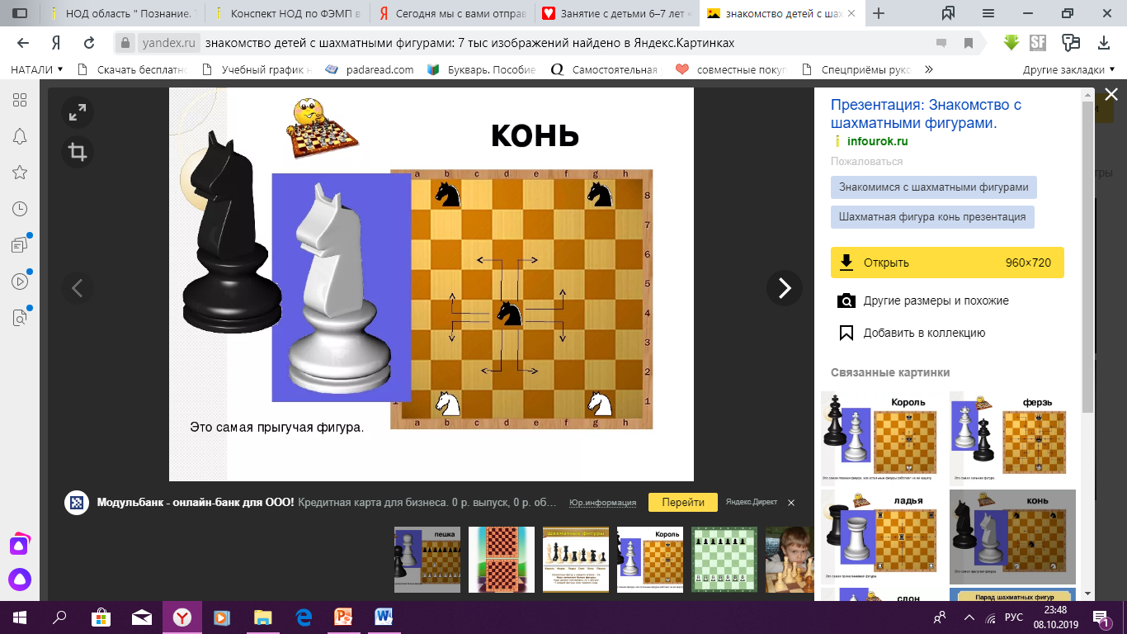

Slide 19
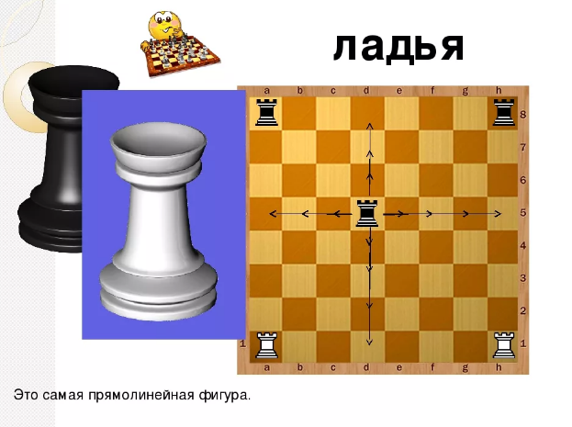

Slide 20
Список источников
http://dou18kursk.ru/attachments/article/72/glaznaya_gimnastika.pdf
https://infourok.ru/
https://www.maam.ru/detskijsad/-puteshestvie-v-cherno-beloe-korolevstvo-znakomstvo-detei-s-shahmatnymi-figurami.html
http://www.vixri.com/d/Suxin%20I.G.%20_Shaxmaty%20dlja%20samyx%20malenkix%202008.pdf

Slide 21
Молодцы!!!
PPT模板下载：www.1ppt.com/moban/ 行业PPT模板：www.1ppt.com/hangye/
节日PPT模板：www.1ppt.com/jieri/ PPT素材下载：www.1ppt.com/sucai/
PPT背景图片：www.1ppt.com/beijing/ PPT图表下载：www.1ppt.com/tubiao/
优秀PPT下载：www.1ppt.com/xiazai/ PPT教程： www.1ppt.com/powerpoint/
Word教程： www.1ppt.com/word/ Excel教程：www.1ppt.com/excel/
资料下载：www.1ppt.com/ziliao/ PPT课件下载：www.1ppt.com/kejian/
范文下载：www.1ppt.com/fanwen/ 试卷下载：www.1ppt.com/shiti/
教案下载：www.1ppt.com/jiaoan/ PPT论坛：www.1ppt.cn

